Slide 1

Hình a
Hình b
Hình c
Em hãy cho biết tên và số cạnh tương ứng của mỗi hình vẽ trên?

Slide 2
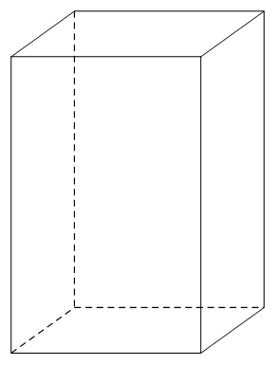
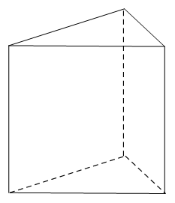
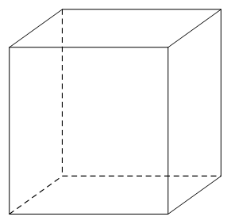

Hình a
Hình b
Hình c
Lăng trụ đứng
tam giác 9 cạnh
Hình hộp chữ nhật
12 cạnh
Hình lập phương
12 cạnh

Slide 3
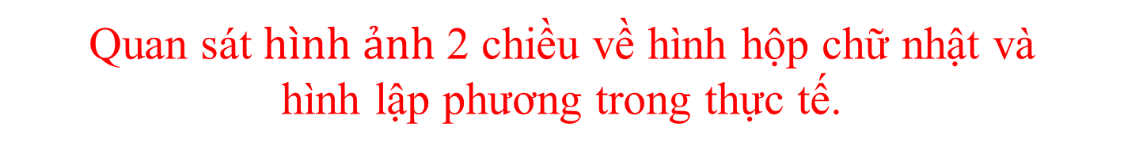
Quan sát $hình ảnh$2 chiều về hình hộp chữ nhật và
hình lập phương trong thực tế.
Chỉ quan sát hình ảnh trên ta khó hình dung ra số cạnh của các hình.

Slide 4
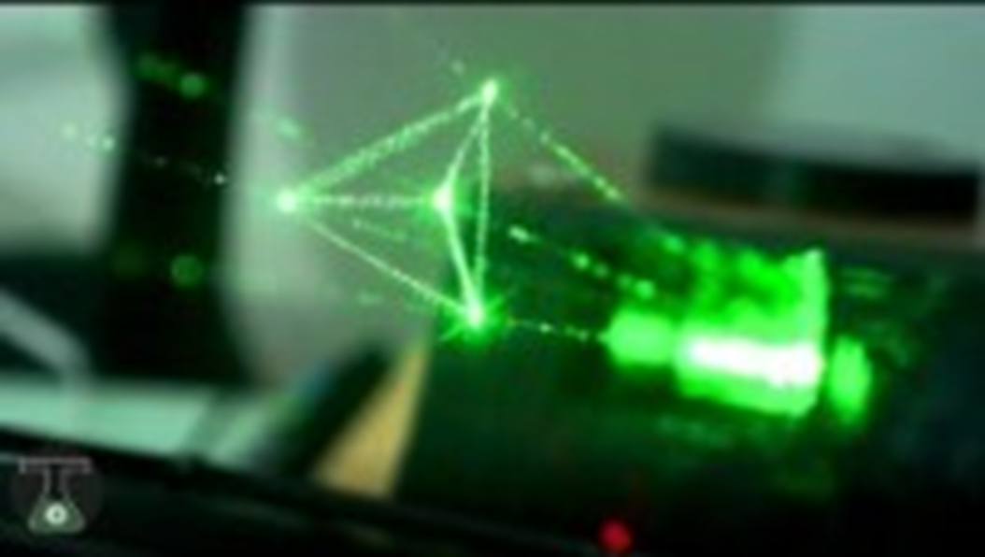
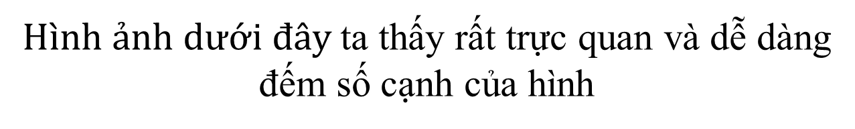
$Hình ảnh dưới đây$ta thấy rất trực quan và dễ dàng đếm số cạnh của hình

Slide 5
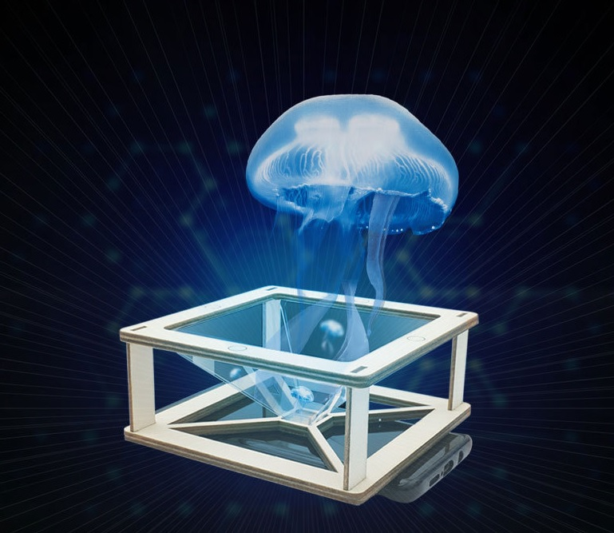
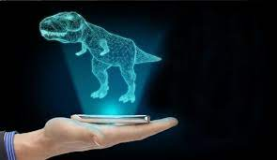
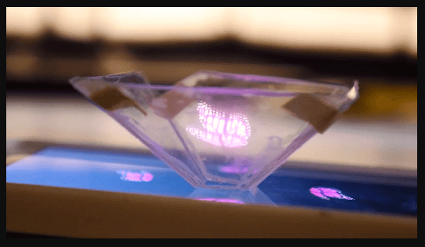
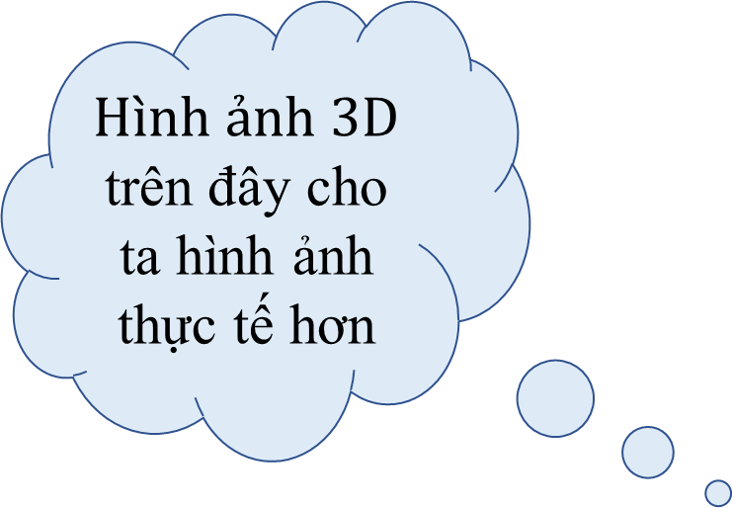
$Hình ảnh 3D$ trên đây cho ta hình ảnh thực tế hơn

Slide 6

HOẠT ĐỘNG
Hình thành kiến thức

Slide 7

CHƯƠNG 4
HOẠT ĐỘNG TRẢI NGHIỆM
CHỦ ĐỀ 2
THỰC HÀNH TẠO DỰNG HOLOGRAM
(Tiết 108)

Slide 8
Mục tiêu.
- Nhận biết được về mô hình Hologram.
- Hiểu được nguyên lí hoạt động và ứng dụng của Hologram.
- HS tạo dựng được mô hình Hologram.

Slide 9
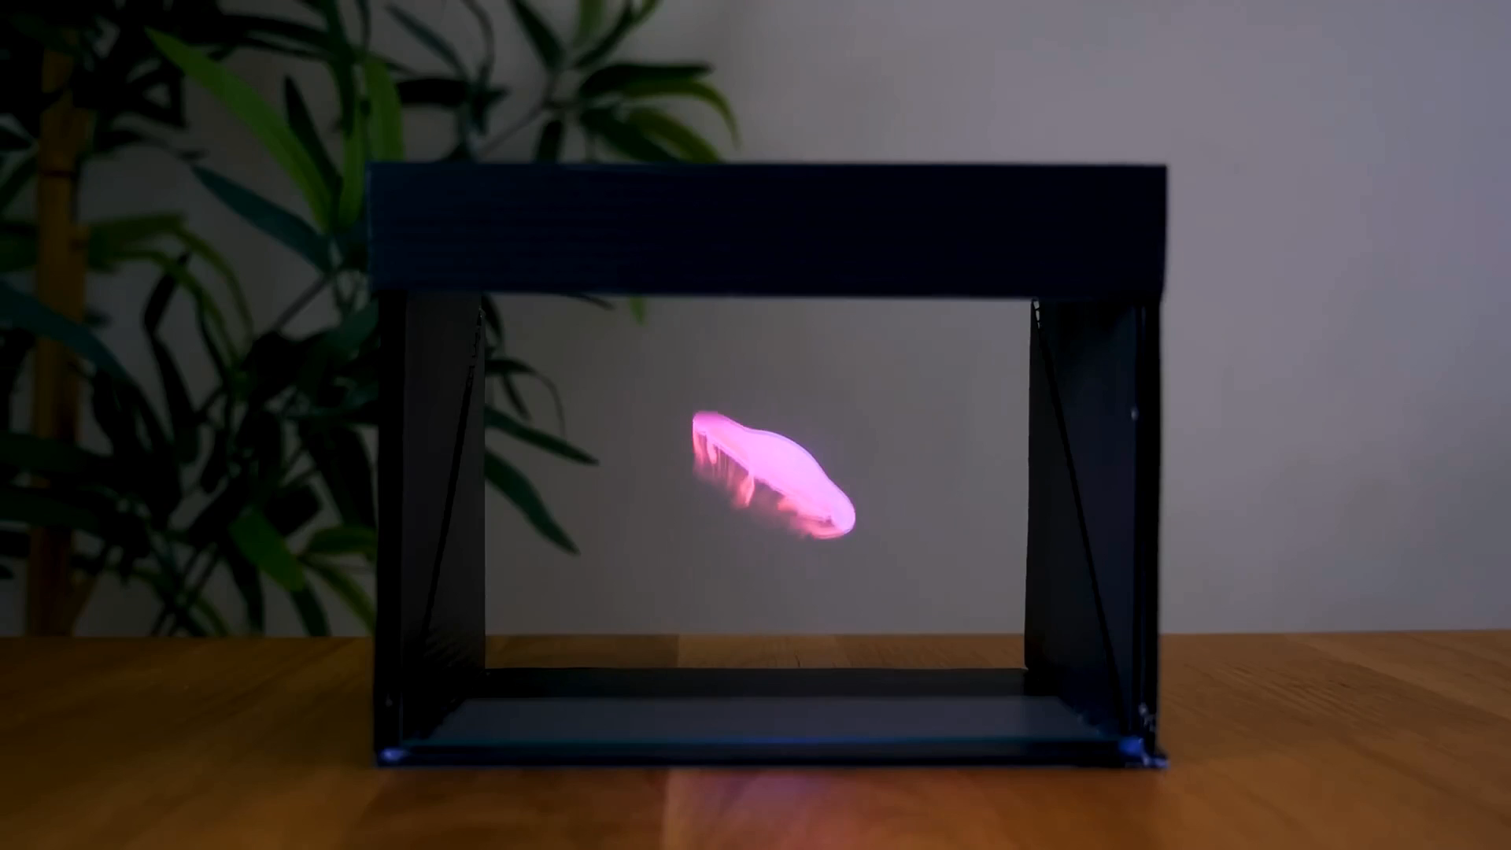
Quan sát video về mô hình Hologram.
Tìm hiểu trong thời gian 3 phút :
Hologram là gì? Nêu các ưu điểm nổi bật của Hologram?

Slide 10
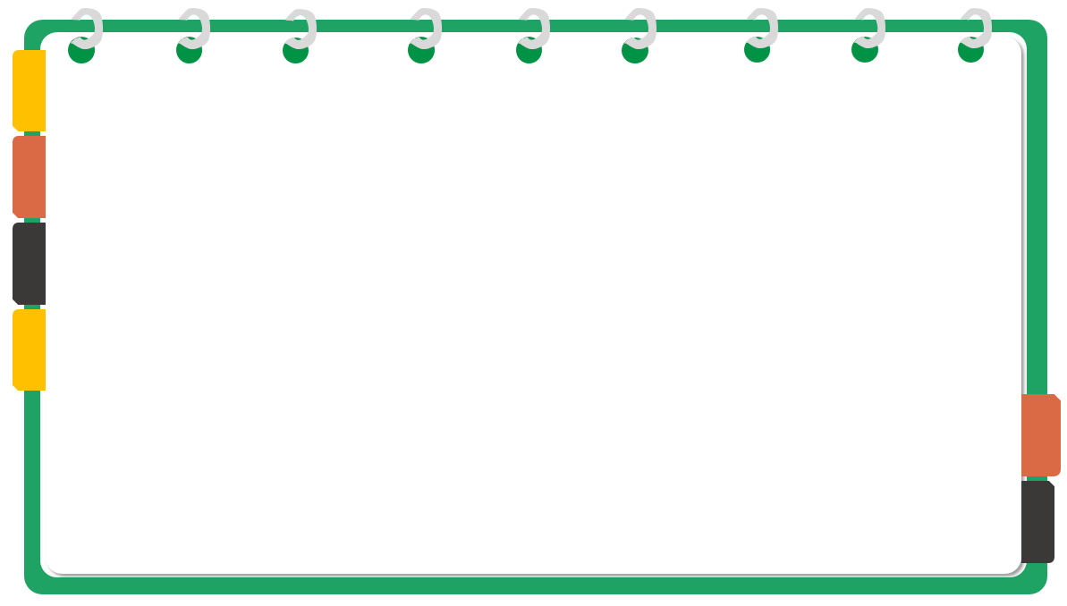

Chủ đề 2: THỰC HÀNH TẠO DỰNG HOLOGRAM
I. NỘI DUNG CHÍNH CỦA CHỦ ĐỀ
1. Giới thiệu về mô hình Hologram
Hologram (hay Holography trong tiếng Anh) là một sản phẩm của kĩ thuật ghi lại hình ảnh vật thể trong không gian 3 chiều (3D) lên môi trường không gian hai chiều (2D) và từ môi trường 2D này có thể phát lại hình ảnh 3D của vật thể đó.
.

Slide 11
Từ “ Holography” có nguồn gốc từ hai từ “holos” và “graph” trong tiếng Hy Lạp, trong đó “holos” có ý nghĩa là toàn bộ (hay toàn cục) còn “graph” có nghĩa là sự ghi lại.
.

Slide 12

* Ta có thể hiểu Hologram là việc bố trí vị trí của các chi tiết trong một bức ảnh phẳng (2D) để khi có ánh sáng chiếu vào một cách thích hợp, bức ảnh sẽ nổi lên như một ảnh 3 chiều (3D) có chiều sâu.
* Ưu điểm nổi bật của Hologram là ta có thể nhìn được hình ảnh phản chiếu của một vật thể ở mọi góc độ, cảm giác như vật thể đang thực sự hiện hữu
mặc dù ta không thể chạm, cầm, nắm được nó,
.

Slide 13
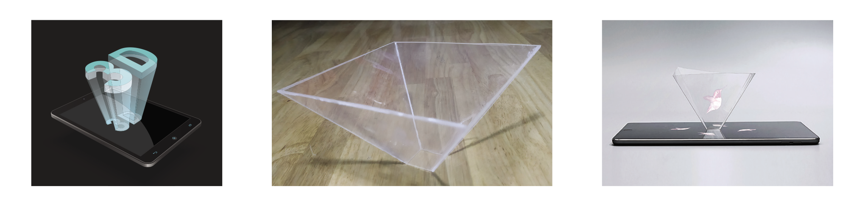
Ta có thể thấy rõ điều đó qua quan sát một số hình ảnh ở hình dưới dây

Slide 14
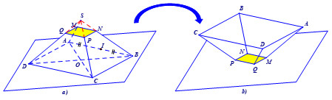

2. Một mô hình 3 chiều mô tả nguyên lí hoạt động của Hologram
Giả sử ta có một hình chóp tứ giác đều S.ABCD làm bằng vật liệu trong suốt (như thuỷ tinh, nhựa trong suốt, …) sao cho SO = OI, trong đó O là tâm của mặt đáy ABCD và I là trung điểm của cạnh đáy AB.

Slide 15
Trên các cạnh bên SA, SB, SC, SD, ta lần lượt lấy các điểm M, N, P, Q sao cho SM = SN = SP = SQ. Cắt đi phần hình chóp S.MNPQ (Hình 2a) và lật ngược phần còn lại của hình chóp để được vật thể kí hiệu là (H), mỗi mặt của (H) là một hình thang cân (Hình 2b)

Slide 16
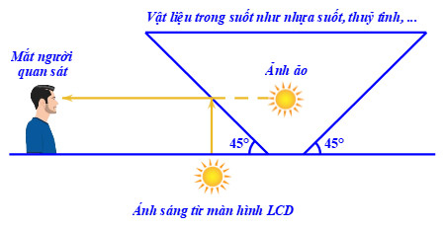
Hình ảnh xuất hiện trên màn hình LCD là hình ảnh (2D), nhưng ảnh ảo mà mắt ta cảm nhận được lại là hình ảnh (3D). Đây chính là nguyên lí tạo ra Hologram dựa trên vật thể 3 chiều.

Slide 17

2. Ứng dụng của Hologram trong dạy học
Vận dụng mô hình Hologram vào dạy học hình học sẽ giúp học sinh: tiếp cận được kiến thức về các hình hình học một cách “tự nhiên” hơn; hiểu rõ hơn về bản chất của các hình học; tạo cơ hội để học sinh phát triển kĩ năng quan sát, nhận biết các tính chất hình học; tạo hứng thú trong học tập môn Toán.

Slide 18
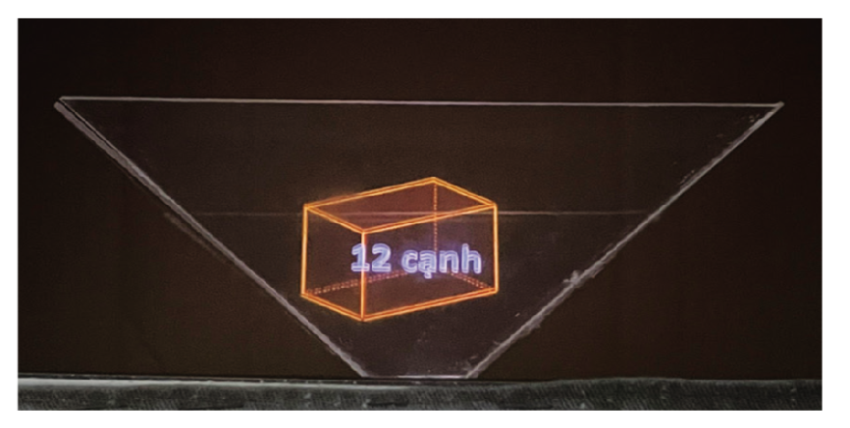
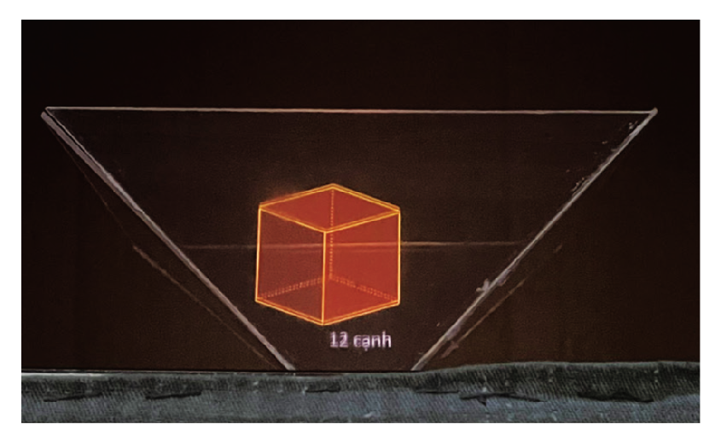
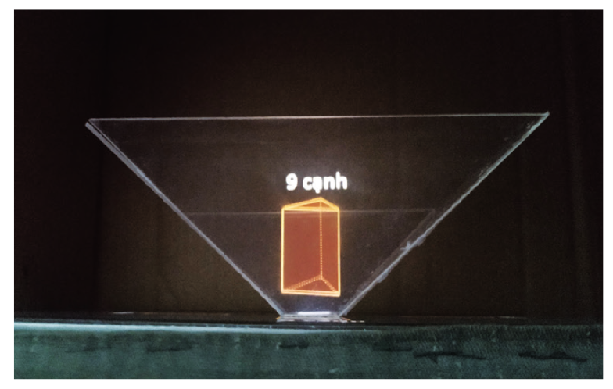
Ta có thể thấy hình ảnh sau đây về hình hộp chữ nhật, hình lập phương, hình lăng trụ đứng tam giác
Hình ảnh hình hộp chữ nhật
Hình ảnh hình lập phương
Hình ảnh hình
lăng trụ đứng tam giác

Slide 19

HOẠT ĐỘNG
Luyện tập

Slide 20



TIÊU DIỆT MUỖI
Notes:
Click vào nút play

Slide 21

GIỚI THIỆU – LUẬT CHƠI
Sau mỗi mùa mưa, lũ muỗi xuất hiện rất nhiều và gây nên dịch Sốt xuất huyết. Chúng ta cần tiêu diệt chúng.
Hãy tiêu diệt muỗi bằng cách trả lời đúng các câu hỏi được đưa ra trong thời gian 20 giây, mỗi câu hỏi được trả lời chính xác tương ứng với việc các em đã diệt được một con muỗi.
Cùng tham gia chơi trò chơi này nhé!

Slide 22

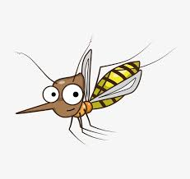
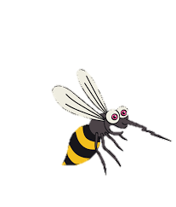
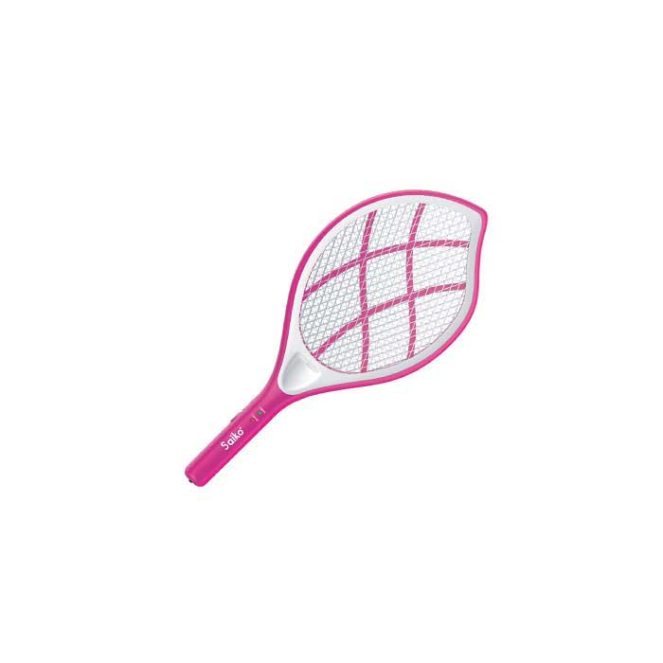
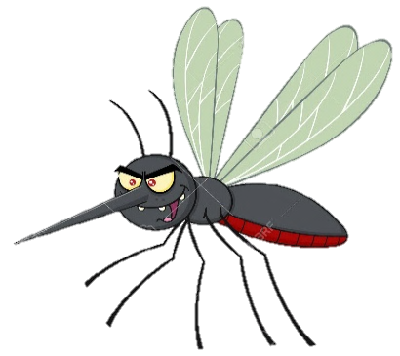
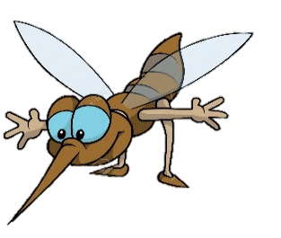
Exit
1
2
3
4
Notes:
Bấm vào hình lập phương màu đỏ (xanh, vàng, nâu) để chọn 1 câu hỏi và trả lời. Trả lời xong 1 câu, 1 hình lập phương biến mất. Bấm vào hình 1 con muỗi để tiêu diệt con muỗi đó. Tiếp tục chọn hình lập phương tiếp theo cho đến hết. Tiêu diệt hết muỗi bấm vào nút exit để đến phần vận dụng.

Slide 23


Câu 1: Các mặt hình chiếu của mô hình Hologram
tạo được như hình 2 (tr.91 SGK) là hình gì?
A. Tam giác cân.
B. Hình vuông.
C. Hình thang cân.
D. Hình thang.
Notes:
Thầy, Cô bấm vào nút chạy đồng hồ đếm ngược 20s. Bấm chữ cái trước đáp án. Đáp án đúng chuyển màu nhạt hơn và có tiếng vỗ tay, đáp án sai không chuyển màu. Đáp án đúng câu này là C. Bấm vào hình con muỗi để quay về slide ban đầu.

Slide 24
Câu 2: Đáy của mô hình Hologram tạo được như hình 2 (tr.91 SGK) là
A. Hình vuông.
B. Hình thang.
C. Hình chữ nhật.
D. Hình tam giác.
Notes:
Thầy, Cô bấm vào nút chạy đồng hồ đếm ngược 20s. Bấm chữ cái trước đáp án. Đáp án đúng chuyển màu nhạt hơn và có tiếng vỗ tay, đáp án sai không chuyển màu. Đáp án đúng câu này là A. Bấm vào hình con muỗi để quay về slide ban đầu.

Slide 25
Câu 3: Hình ảnh mắt ta cảm nhận được qua màn hình chiếu Hologram tạo được như hình 3 (tr.91 SGK) là
A. ảnh ảo 2D.
B. ảnh ảo 3D.
C. ảnh thật
D. ảnh ảo 4D.
Notes:
Thầy, Cô bấm vào nút chạy đồng hồ đếm ngược 20s. Bấm chữ cái trước đáp án. Đáp án đúng chuyển màu nhạt hơn và có tiếng vỗ tay, đáp án sai không chuyển màu. Đáp án đúng câu này là B. Bấm vào hình con muỗi để quay về slide ban đầu.

Slide 26
Câu 4: Các hình ảnh trên hình 4 (tr.92 SGK) là ứng dụng của mô hình Hologram trong lĩnh vực gì?
A. Quảng cáo.
B. An ninh.
C. Động vật.
D. Dạy học toán.
Notes:
Thầy, Cô bấm vào nút chạy đồng hồ đếm ngược 20s. Bấm chữ cái trước đáp án. Đáp án đúng chuyển màu nhạt hơn và có tiếng vỗ tay, đáp án sai không chuyển màu. Đáp án đúng câu này là D. Bấm vào hình con muỗi để quay về slide ban đầu.

Slide 27

HOẠT ĐỘNG
VẬN DỤNG

Slide 28



Tìm đồ dùng, vật liệu xung quanh ta để tạo dựng một Hologram đơn giản.

Slide 29
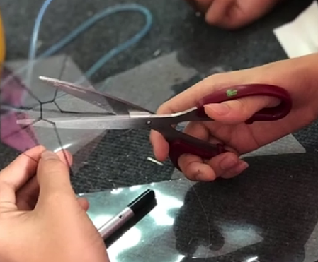
Kéo, bút, thước, keo, miếng nhựa trong suốt.

Slide 30
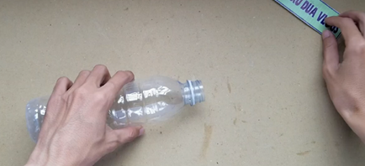
Vỏ chai nhựa

Slide 31
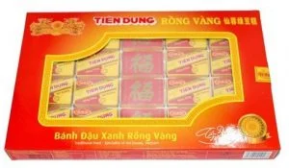
Miếng nhựa trong suốt trên vỏ hộp bánh.

Slide 32
HƯỚNG DẪN VỀ NHÀ
1. Yêu cầu: Tìm hiểu ứng dụng của mô hình hologram trên mạng internet.
2. Hoạt động:
- Giáo viên chia lớp thành các nhóm học sinh (mỗi nhóm khoảng 4 - 6 học sinh) và cử nhóm trưởng của mỗi nhóm.
Mỗi nhóm học sinh chuẩn bị 2 miếng bìa nhựa hoặc 2 tấm mica trong suốt kích thước 20 cm x 30 cm, kéo, thước kẻ, giấy A4, băng keo trong hoặc keo dán.
3. Thời gian kiểm tra đồ dùng, vật liệu: đầu tiết thứ 2 của bài học này.

